Slide 1
Mýtný systém města Bergen

Slide 2
Úvod
Bergen je 2. největší město Norska
cca 250 000 obyvatel
jihozápad, kraj Hordaland
předtím: manuální výběr mýtného
na mýtnicích
systém AutoPASS využit v celém Norsku

Slide 3
AutoPASS
systém představen v roce 2000
použity automatizované mýtné brány
palubní jednotka za čelním sklem vozidla
průjezd bránou možný bez zastavení
optický systém zaznamenává registrační značky vozidel, které projedou mýtnou bránu bez palubní jednotky
v Bergenu celkem 13 bran
(11 jednosměrných, 2 obousměrné)

Slide 4
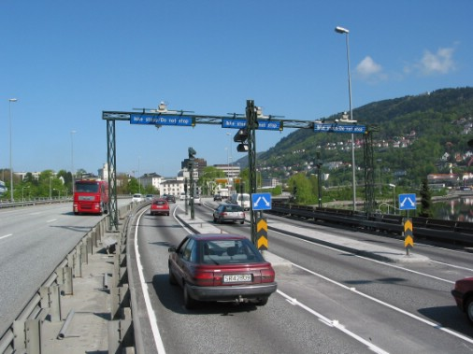

Slide 5
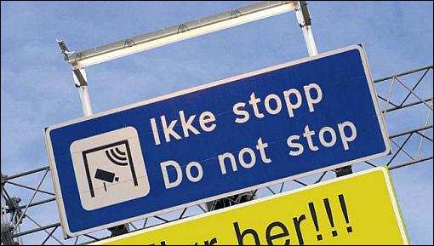

Slide 6
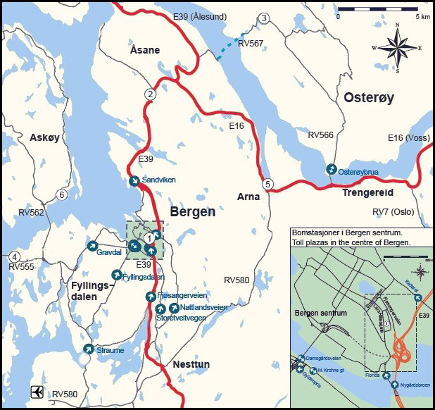

Slide 7
Platba mýtného (1/2)
Palubní jednotka AutoPASS
  pro získání této jednotky je nejdříve potřeba uzavřít smlouvu se společností, která jednotky půjčuje, zaplatit vratnou zálohu
  200 NOK a předem na jednotku dobít kredit
  tento kredit je postupně odečítán
  při každém průjezdu mýtnou branou
  jednotka se vrací buď u společnosti poskytující systém AutoPASS nebo poštou; následně je vyplacen zbytek kreditu

Slide 8
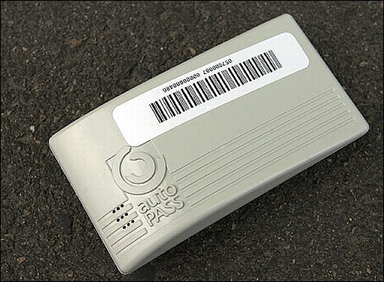

Slide 9

Platba mýtného (2/2)
Online platby
  platba může být provedena do 14 dnů
  po průjezdu mýtnou branou pomocí online zaregistrovanou kreditní kartou
Platba v hotovosti na čerpacích stanicích
  platba může být provedena nejpozději do 3 dnů po průjezdu mýtnou branou na místních stanicích s názvem Kr-service
Faktura
  na adresu vlastníka vozidla je zaslána faktura. Adresa je zjištěna z centrální databáze
  dle zaznamenané registrační značky

Slide 10
Sankce
norské společnosti vybírající mýtné spolupracují s Londýnskou firmou Euro Parking Collection, která zasílá složenky při neuskutečnění platby do doby splatnosti (přístup do centrální databáze)
na adresu vlastníka automobilu získanou výše uvedeným způsobem je zaslána upomínka s pokutou ve výši 300 NOK

